Slide 1
Mondeling Nederlands
Cursus 2 – Module 3
Dag 1

Slide 2

Weet je nog?
thee drinken
de afspraak
gezellig
thee zetten
de beker
met - zonder

Slide 3
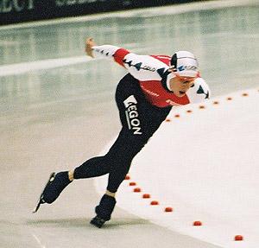
Woord van de dag: schaatsen

Slide 4
Klankoefeningen /o/ - /oo/
bos
rok
zon
gok
rot
ton
hok
mol
sok
mos
som

Slide 5
Klankoefeningen /o/ - /oo/
boos
rook
zoon
poos
toos
loop
koos
voor
boot
woon

Slide 6
O/OO klank
Wat gaan we doen? Stijgen/dalen:
Leerkracht zegt woord met korte of lange klank
Bij de korte klank blijf je zitten bij de lange klank ga je staan
Bijv. rok en rook

Slide 7
klankversje
ben je boos
pluk een roos
zet hem op je hoed
dan ben je morgen weer goed

Slide 8
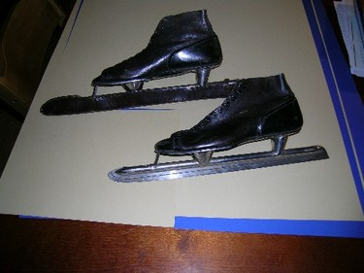
de schaatsen

Slide 9
maandag dinsdag woensdag donderdag vrijdag
ZATERDAG
ZONDAG
het WEEKEND

Slide 10
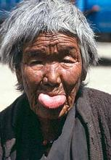
de tong uitsteken

Slide 11
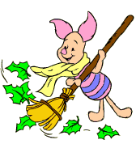
vegen

Slide 12
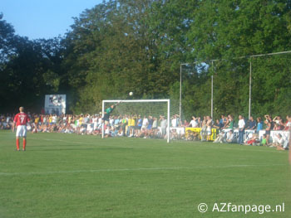
bijna

Slide 13
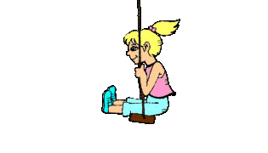
heen en weer

Slide 14
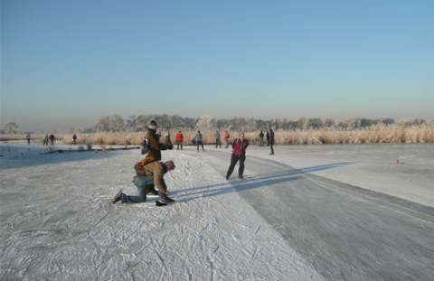
heen en weer

Slide 15

de tong uitsteken

Slide 16
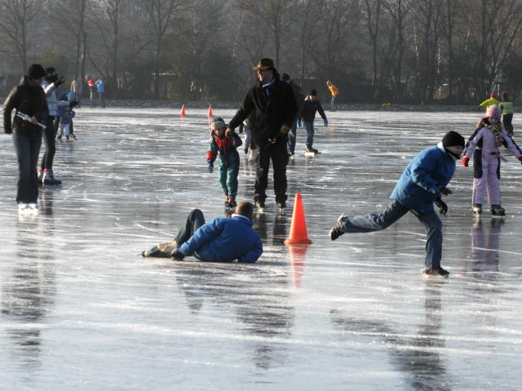
hard vallen

Slide 17
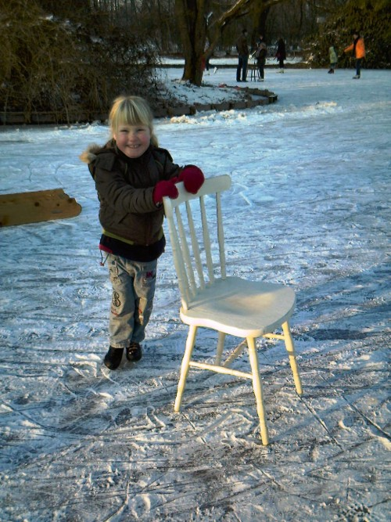
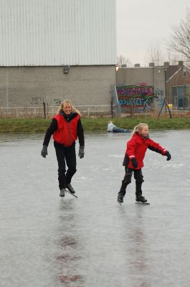
eerst - daarna

Slide 18
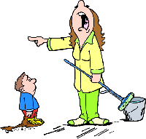
vervelend

Slide 19


nu - straks

Slide 20
we kijken nu naar een PowerPoint?
wat gaan we straks doen?
en daarna?

Slide 21
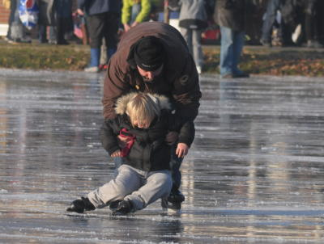
opnieuw (proberen)

Slide 22
meervoud
de schaats

Slide 23
meervoud
de schaats de schaatsen

Slide 24
Het verhaal

Slide 25
Lidwoorden enkelv/mv
Wat gaan we doen? Mix en ruil
Iedere leerling krijgt een kaartje van de cursus
De kinderen lopen rond, geven een high five en zeggen het woord van hun kaartje
De andere leerling maakt een zin met het woord
Rollen omdraaien
Als alle twee de woorden zijn geweest en de zinnen gemaakt, wisselen de leerlingen van kaartje en lopen naar de volgende leerling

Slide 26
Goede zinnen maken
Wat gaan we doen? Tweetalcoach:
De leerlingen schrijven allemaal een zin over het verhaal op de gekleurde stroken papier
De ene leerling legt de zin neer, de ander coacht en daarna wisselen

Slide 27
Wat hebben wij geleerd?

Slide 28
Dag 2

Slide 29
Weet je nog?
schaatsen
hard vallen
koud
tong uitsteken

Slide 30

Woord van de dag: de kleding

Slide 31
Klankoefeningen /o/ - /oo/
bos
rok
zon
gok
rot
ton
hok
mol
sok
mos
som
boos
roos
rook
zoon
poos
toos
loop
koos
boot
woon
doos

Slide 32
klankversje
ben je boos
pluk een roos
zet hem op je hoed
dan ben je morgen weer goed

Slide 33
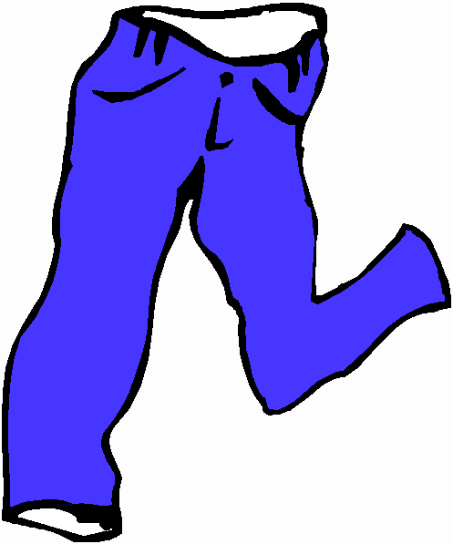
de lange broek

Slide 34
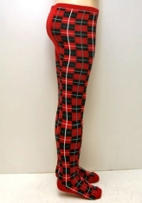
de maillot

Slide 35
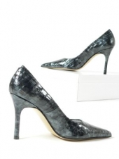
schoenen met hoge hakken

Slide 36
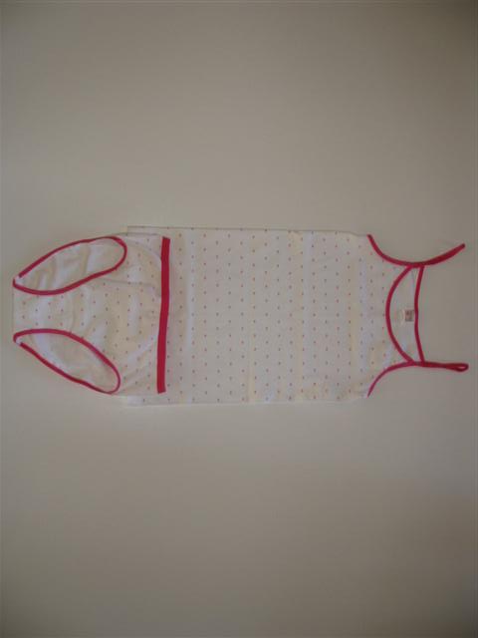
een onderhemd
een onderbroek

Slide 37
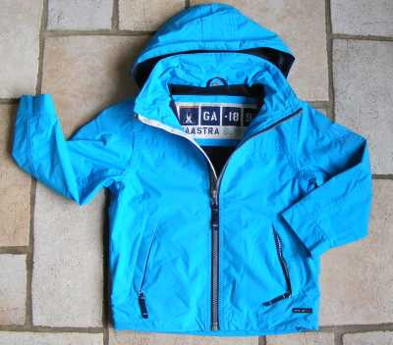
de zomerjas

Slide 38
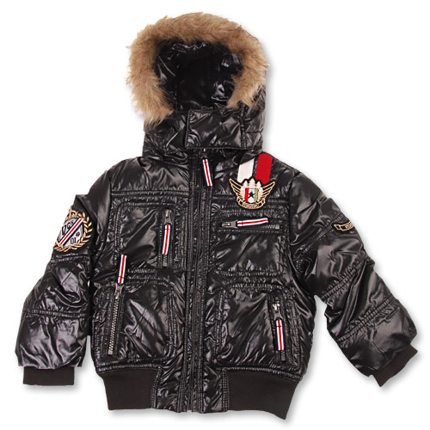
de winterjas

Slide 39

een paar wanten

Slide 40
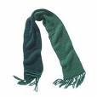
de sjaal

Slide 41
de muts

Slide 42
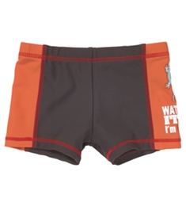
de zwembroek

Slide 43
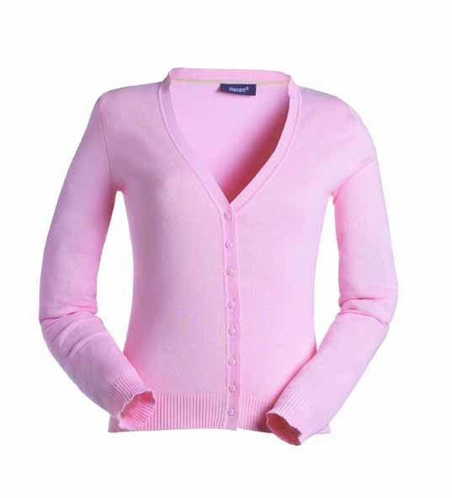
het zomervest

Slide 44
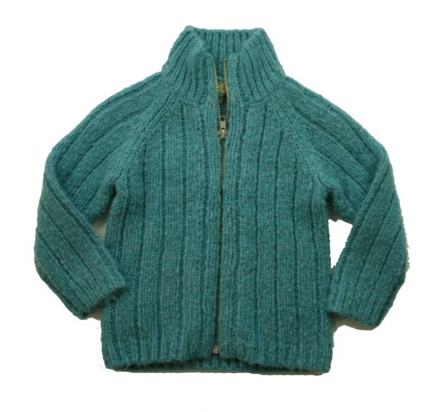
het wintervest

Slide 45
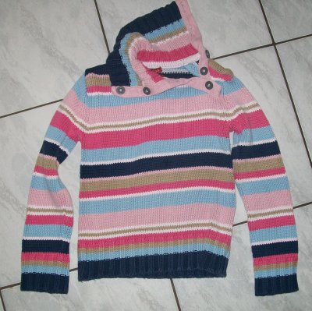
een dikke trui

Slide 46

het t-shirt

Slide 47
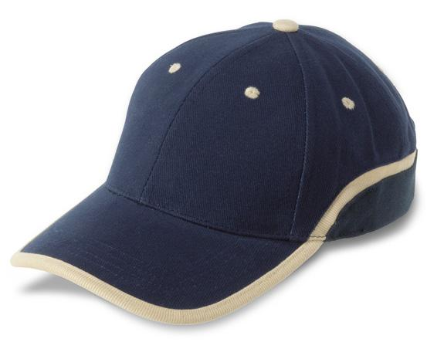
de pet

Slide 48
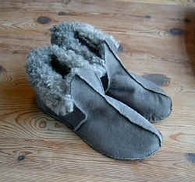
de pantoffels

Slide 49
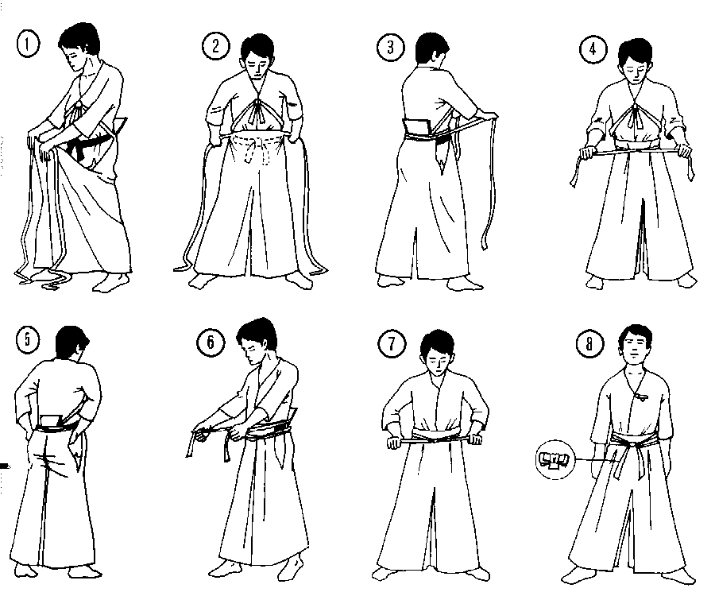
aantrekken - aandoen

Slide 50
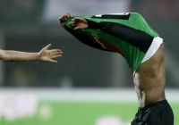
uittrekken - uitdoen

Slide 51
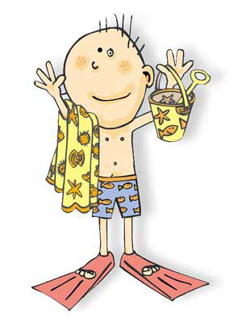
de zomer

Slide 52
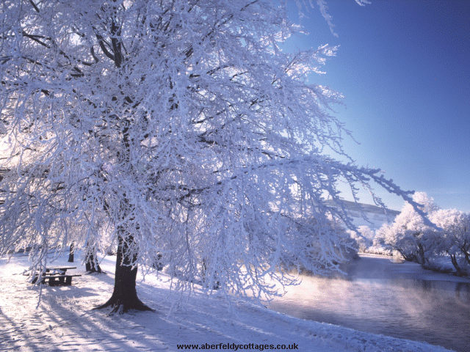
de winter

Slide 53
meervoud
de broek
de hemd
de jas
de want
de muts
het vest
de trui
de pantoffel
de pet

Slide 54
meervoud
de broek de broeken
de hemd de hemden
de jas de jassen
de want de wanten
de muts de mutsen
het vest de vesten
de trui de truien
de pet de petten

Slide 55
meervoud
de pantoffel
de maillot
de sjaal
de t-shirt

Slide 56
meervoud
de pantoffel de pantoffels
de maillot de maillots
de sjaal de sjaals
de t-shirt de t-shirts

Slide 57
Verkleinwoorden
Wat gaan we doen?Binnenkring-buitenkring:
De binnenkring zegt een kledingstuk met de/het ervoor
De buitenkring maakt er een verkleinwoord van met het juiste lidwoord ervoor
De binnenkring coacht en draait door
Werkblad: schrijf zoveel mogelijk verkleinwoorden in de vakjes

Slide 58
Wat hebben wij geleerd?

Slide 59
Dag 3

Slide 60
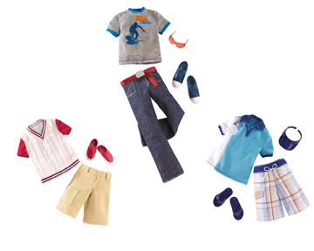
Weet je nog?
de kleding
de broek
het hemd
de pantoffels
de hoge hakken
aantrekken - uittrekken

Slide 61
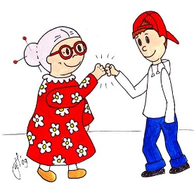
Woord van de dag: jong en oud

Slide 62

de bretels

Slide 63

de hoed

Slide 64
de kleding

Slide 65
de pet

Slide 66
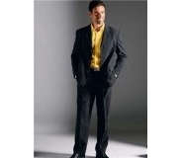
het pak

Slide 67
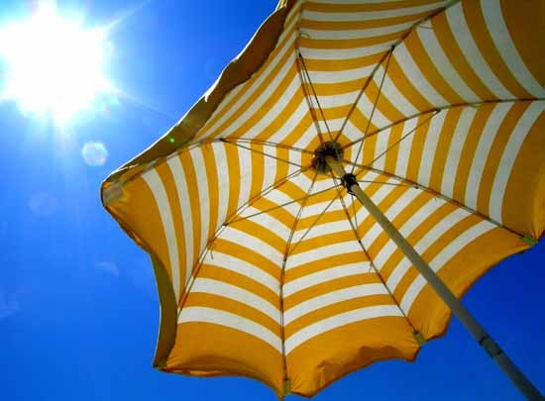
de parasol

Slide 68
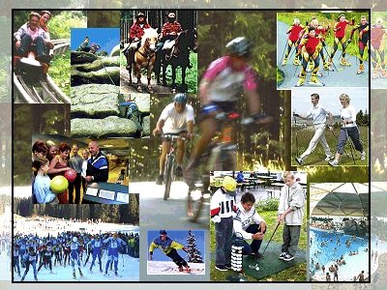
de sport

Slide 69
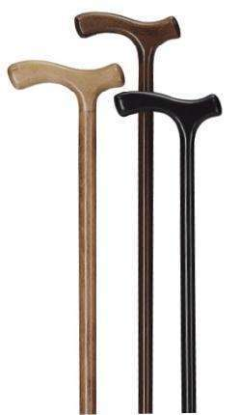
de wandelstok

Slide 70

het ijsje

Slide 71
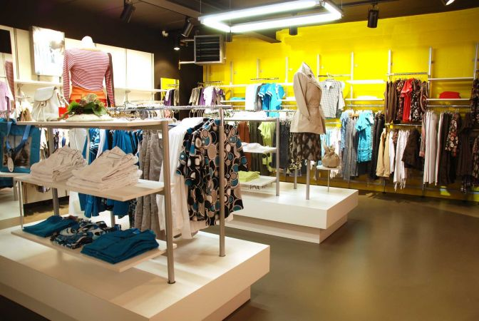
(kleding) kopen

Slide 72
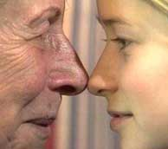
jong - oud

Slide 73

vervelend - leuk

Slide 74
meervoud
de hoed
de pet
het pak
de wandelstok

Slide 75
meervoud
de hoed de hoeden
de pet de petten
het pak de pakken
de wandelstok de wandelstokken

Slide 76
meervoud
de parasol
het ijsje

Slide 77
meervoud
de parasol de parasols
het ijsje de ijsjes

Slide 78
klankversje
ben je boos
pluk een roos
zet hem op je hoed
dan ben je morgen weer goed

Slide 79
Het verhaal

Slide 80
Goede zinnen maken
Wat gaan we doen? Tafelrondje:
De leerlingen maken zinnen over het verhaal van vandaag
Een leerling begint met het zinsdeel ‘wie’, de volgende leerling ‘doet’ en volgende ‘wat’ en tenslotte ‘waar’
Bijv. Meneer Henk zit op de stoel in de
klas

Slide 81
Wat hebben wij geleerd?

Slide 82
Dag 4

Slide 83
Weet je nog?
jong en oud
de bretels
de hoed
het pak
de wandelstok
leuk – vervelend

Slide 84

Woord van de dag: opzetten

Slide 85
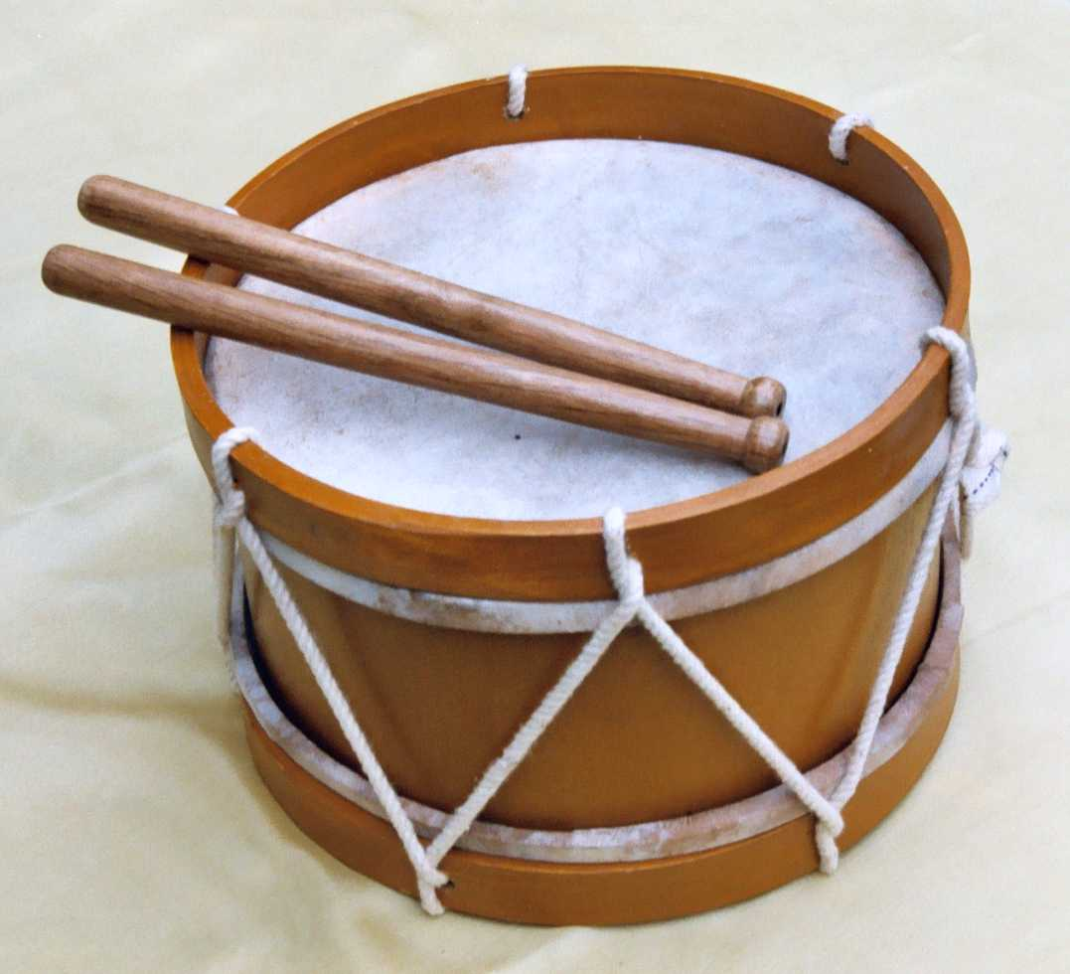
de trommel

Slide 86
de pet

Slide 87
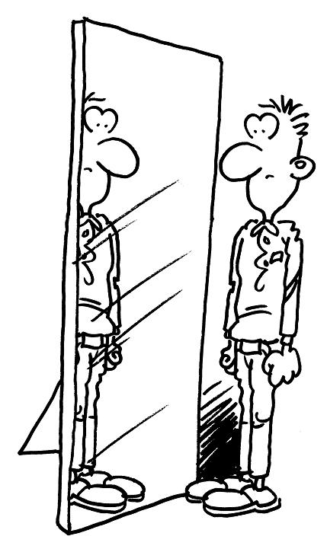
de spiegel

Slide 88
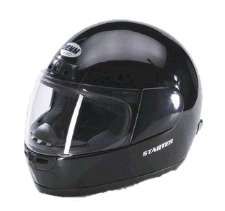
de helm

Slide 89
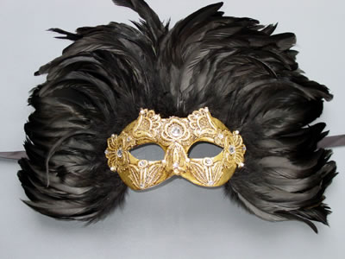
het masker

Slide 90

de fietspomp

Slide 91
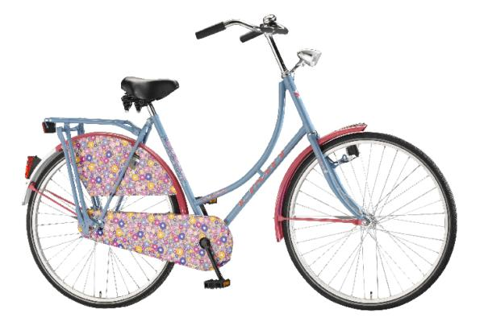
de fiets

Slide 92

de hoepel – een paar hoepels

Slide 93

opzetten

Slide 94
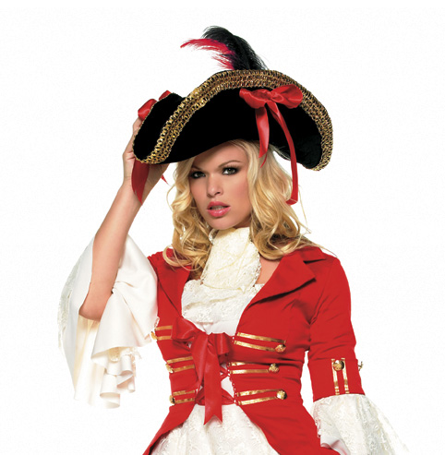
afzetten

Slide 95
de tong uitsteken

Slide 96
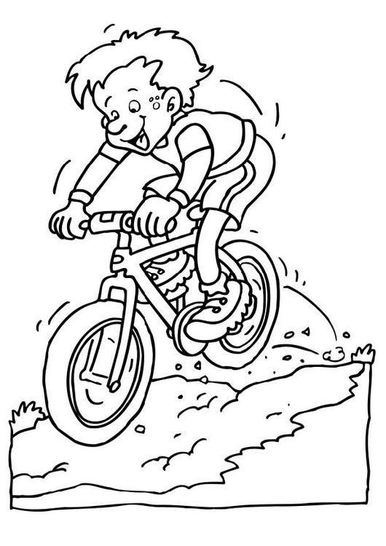
fietsen

Slide 97
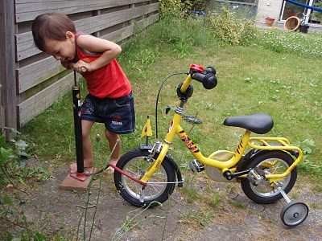
(op)pompen

Slide 98
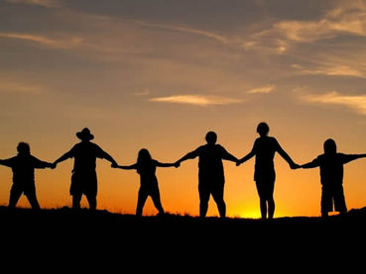
wij

Slide 99
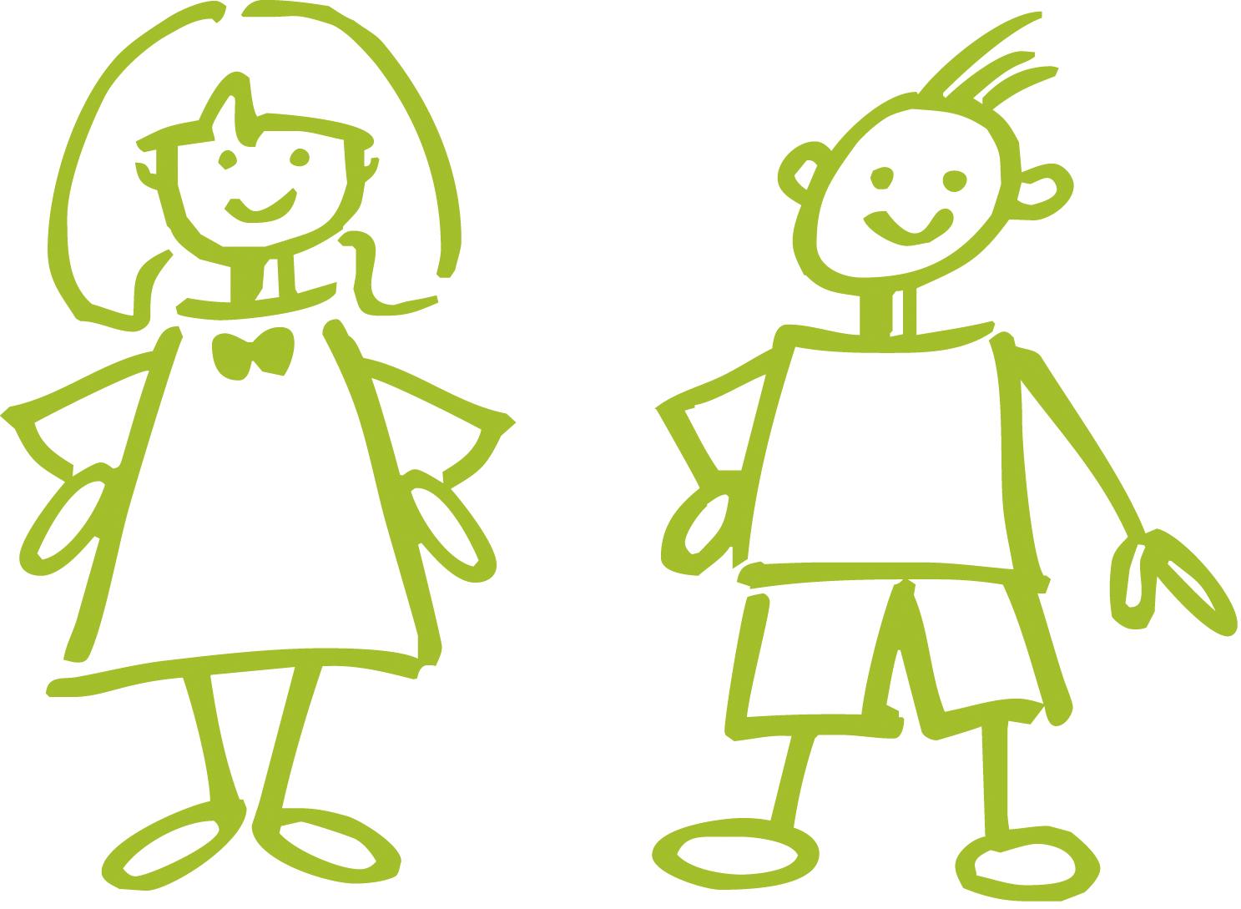
hij en zij

Slide 100
wij - jullie
wij steken onze tong uit
jullie steken je tong uit
wij gaan op de stoel zitten
jullie gaan staan
enz.

Slide 101
hij - zij
hij steekt zijn tong uit
zij steekt haar tong uit

Slide 102
meervoud
de hoed
de helm
de pet

Slide 103
meervoud
de hoed de hoeden
de helm de helmen
de pet de petten

Slide 104
meervoud
de hoepel
het masker
de trommel
de spiegel

Slide 105
meervoud
de hoepel de hoepels
het masker de maskers
de trommel de trommels
de spiegel de spiegels

Slide 106
Klankoefeningen /o/ - /oo/
bos
rok
zon
gok
rot
ton
hok
mol
sok
mos
som

Slide 107
Klankoefeningen /o/ - /oo/
boos
rook
zoon
poos
toos
loop
koos
voor
boot
woon

Slide 108
klankversje
ben je boos
pluk een roos
zet hem op je hoed
dan ben je morgen weer goed

Slide 109
Enkelvoud/meervoud
Wat gaan we doen?Binnenkring-buitenkring:
De binnenkring zegt een woord van deze week met de/het ervoor
De buitenkring maakt er meervoud van met het juiste lidwoord ervoor
De binnenkring coacht en draait door
Bijv. de pet – de petten

Slide 110
Wat hebben wij geleerd?

Slide 111
Dag 5

Slide 112
Weet je nog?
opzetten
de hoepel
de helm
het masker
de trommel

Slide 113

Woord van de dag: opschieten

Slide 114
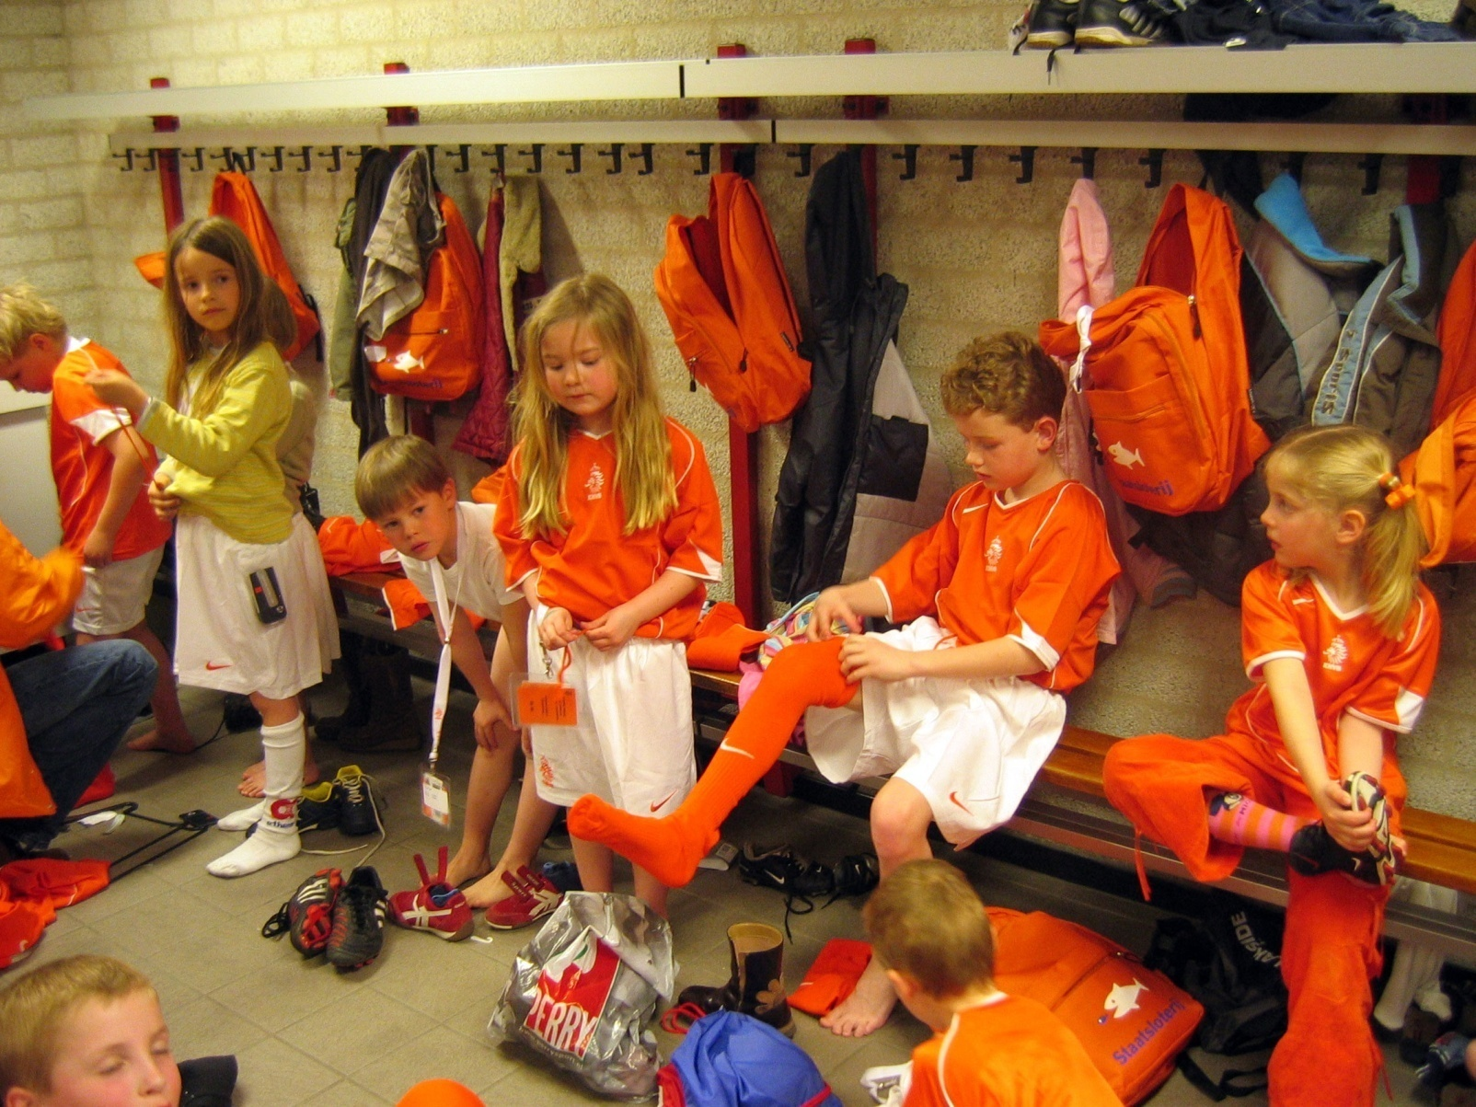
aantrekken

Slide 115
de lange broek

Slide 116
een onderhemd
een onderbroek

Slide 117
de hoed

Slide 118
schoenen met hoge hakken

Slide 119
de pantoffels

Slide 120
de pet

Slide 121
de spiegel

Slide 122
aantrekken - aandoen

Slide 123
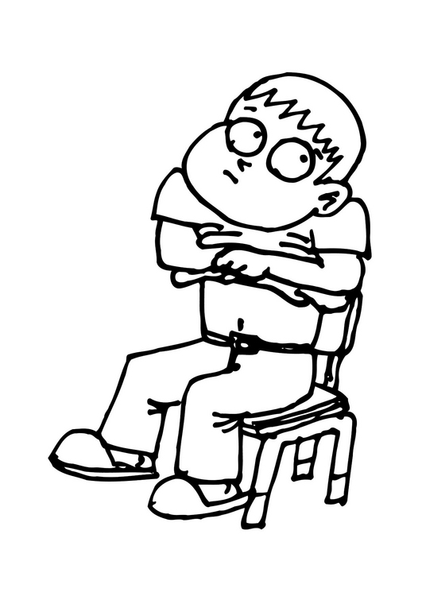
uittrekken - uitdoen

Slide 124
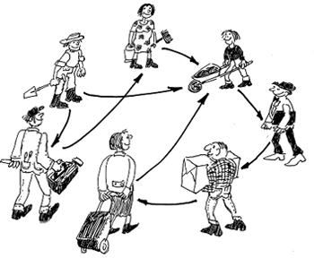
ruilen

Slide 125

vangen

Slide 126

vissen

Slide 127

vissen

Slide 128

vliegen

Slide 129

vliegen

Slide 130

langzaam - snel

Slide 131

groot en klein

Slide 132

hij - zij

Slide 133

jullie

Slide 134
Schiet eens op

Slide 135
Klankoefeningen /o/ - /oo/
bos
rok
zon
gok
rot
ton
hok
mol
sok
mos
som

Slide 136
Klankoefeningen /o/ - /oo/
boos
rook
zoon
poos
toos
loop
koos
voor
boot
woon

Slide 137
klankversje
ben je boos
pluk een roos
zet hem op je hoed
dan ben je morgen weer goed

Slide 138
Persoonsaanduidende woorden/verkleinwoorden
Wat gaan we doen? Mix en ruil:
De leerlingen lopen rond met een kaartje met daarop een zin.
Ze geven een high five en lezen hun zin hardop. De ander maakt de zin met verkleinwoorden.
Daarna het kaartje ruilen met elkaar
Bijv. “de hond is bang voor de poes”
“het hondje is bang voor het poesje”
Werkblad maken

Slide 139
Wat hebben wij geleerd?

